Slide 1
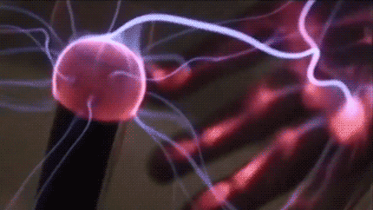
Εισαγωγή
στο Στατικό Ηλεκτρισμό
(Εισαγωγικό ένθετο)

Slide 2

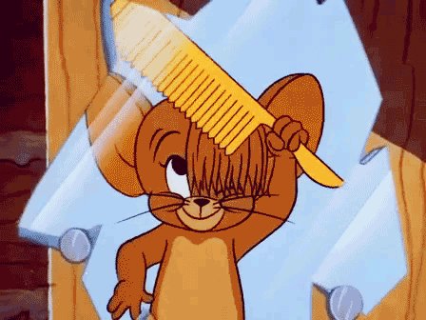
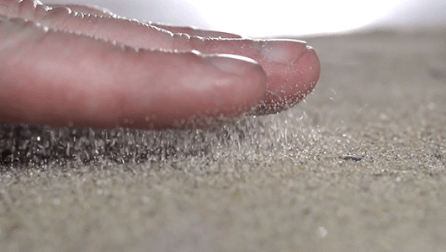
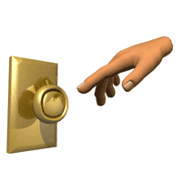
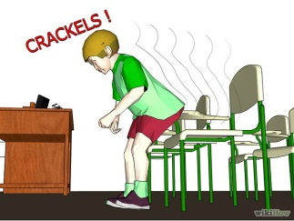
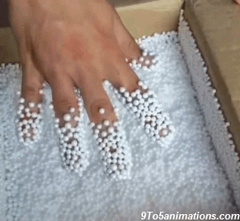
Τι κοινό υπάρχει
στο τρίξιμο των μαλλιών όταν κτενιζόμαστε,
στο σοκ που αισθανόμαστε όταν ακουμπάμε το γυμνό χέρι στη μοκέτα,
στη δημιουργία σπινθήρα όταν ακουμπάμε το κλειδί ή το δάχτυλο στην κλειδαριά του αυτοκινήτου,
στο τρίξιμο που ακούγεται όταν σηκωνόμαστε από πλαστική καρέκλα,
στο κόλλημα του φελιζόλ στο σώμα,

Slide 3
Όλα τα προηγούμενα φαινόμενα προκαλούνται από το
ΣΤΑΤΙΚΟ ΗΛΕΚΤΡΙΣΜΟ.
Ο στατικός ηλεκτρισμός οφείλεται στο ηλεκτρικό φορτίο που συσσωρεύεται στην επιφάνεια ενός μονωτή.
Το ηλεκτρικό φορτίο που έχει συσσωρευθεί δεν μπορεί εύκολα να μετακινηθεί από το μονωτικό υλικό. Γι’ αυτό έχουμε εμφάνιση Στατικού Ηλεκτρισμού.

Slide 4
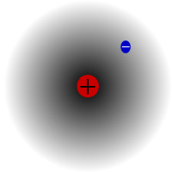
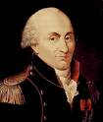


Με τι θα ασχοληθούμε στο Στατικό Ηλεκτρισμό;
Με τα ηλεκτρικά φορτία,
Με την μέτρηση της δύναμης ανάμεσα σε δύο σημειακά ηλεκτρικά φορτία (νόμος του Coulomb),
Με την έννοια του ηλεκτρικού πεδίου,
Με τα χαρακτηριστικά του ηλεκτρικού πεδίου (Ένταση, Δυναμικό, Δυναμικές γραμμές),

Slide 5
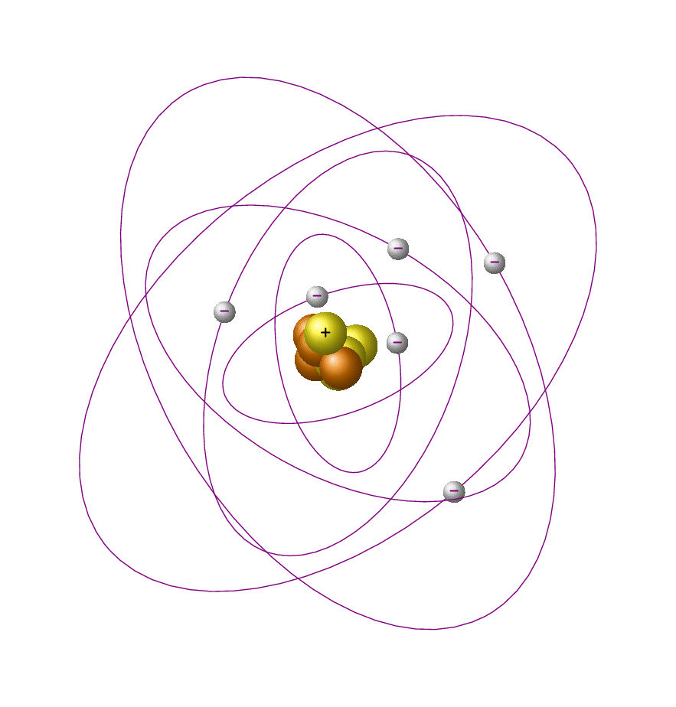

Η έννοια του ηλεκτρικού φορτίου
Τι είναι το ηλεκτρικό φορτίο;
Το ηλεκτρικό φορτίο είναι έννοια που επινοήθηκε από τους ερευνητές για να «εξυπηρετήσει» στην εξήγηση των ηλεκτρικών φαινομένων.

Slide 6
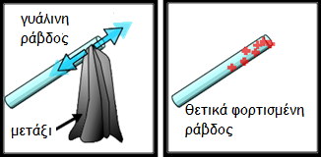
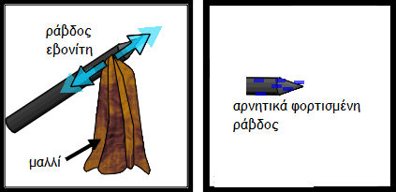
Συμβολισμός του ηλεκτρικού φορτίου: q ή Q
Μονάδα μέτρησης του φορτίου στο SI: 1C (Κουλόμπ)
Κατά σύμβαση δεχόμαστε ότι υπάρχουν 2 είδη φορτίου:
Θετικό είναι αυτό που εμφανίζεται σε γυάλινη ράβδο, όταν την τρίψουμε με ύφασμα από μετάξι.
Αρνητικό είναι αυτό που εμφανίζεται σε ράβδο από εβονίτη, όταν την τρίψουμε με μάλλινο ύφασμα.

Slide 7
Και… γιατί μόνο δύο είδη ηλεκτρικών φορτίων;
Τα δύο είδη φορτίων είναι αρκετά για να περιγράψουν τα διάφορα ηλεκτρικά φαινόμενα.
Π.χ. μπορούν να περιγράψουν τις δυνάμεις που εμφανίζονται ανάμεσα στα ηλεκτρικά φορτία.

Slide 8
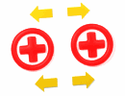
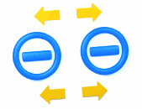
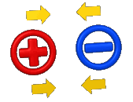
Οι δυνάμεις που αναπτύσσονται ανάμεσα σε ομώνυμα φορτία είναι απωστικές,
ενώ ανάμεσα σε ετερώνυμα φορτία είναι ελκτικές.
Δείτε ένα σχετικό animation εδώ.

Slide 9
Τελικά από που προέρχονται τα ηλεκτρικά φορτία;
Η εμφάνιση των ηλεκτρικών φορτίων έχει να κάνει με τη δομή της ύλης.
Η ύλη αποτελείται από …………… .
Το κάθε άτομο είναι ηλεκτρικά
………………… .
άτομα
ουδέτερο
+
–
πρωτόνιο
+
πυρήνας
νετρόνιο
+
+
–
–
–
ηλεκτρόνιο

Slide 10
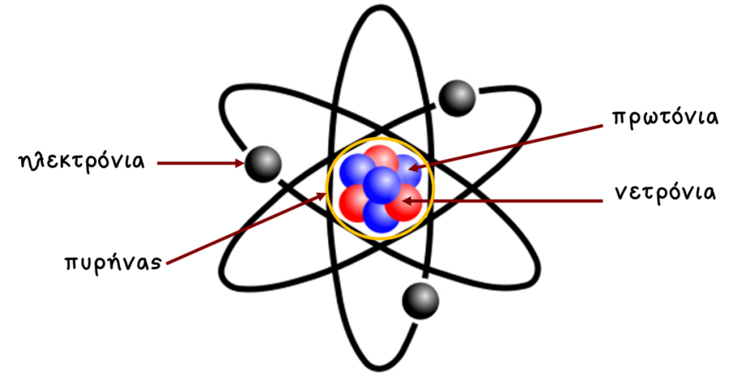
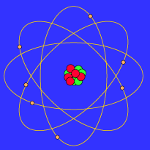
Δομή της ύλης
Άτομο
(ηλεκτρικά ουδέτερο)
Πυρήνας
(θετικά φορτισμένος)
Πρωτόνιο
(θετικά φορτισμένο)
Νετρόνιο
(ηλεκτρικά ουδέτερο)
Ηλεκτρόνιο
(αρνητικά φορτισμένο)

Slide 11
Άτομο υδρογόνου
Είναι το απλούστερο απ’ όλα τα άτομα.
q_{e}
+
q_{p}

Slide 12
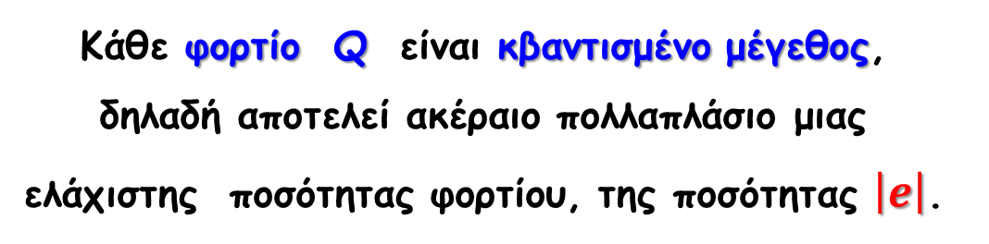
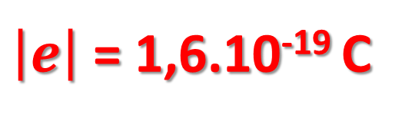

Τα ηλεκτρόνια έχουν την μικρότερη ποσότητα αρνητικού φορτίου που μπορεί να υπάρχει ελεύθερη στη φύση.
$\left|e\right|$ = 1,6.10⁻¹⁹ C
Κάθε φορτίο Q είναι κβαντισμένο μέγεθος, δηλαδή αποτελεί ακέραιο πολλαπλάσιο μιας ελάχιστης ποσότητας φορτίου, της ποσότητας $\left|e\right|$.
$$q=N.\left|e\right|$$
(όπου Ν ακέραιος)

Slide 13
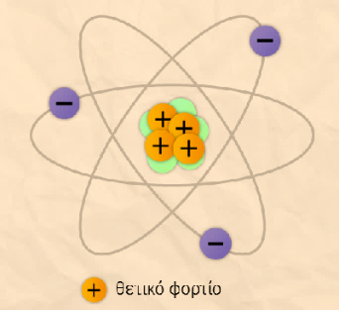
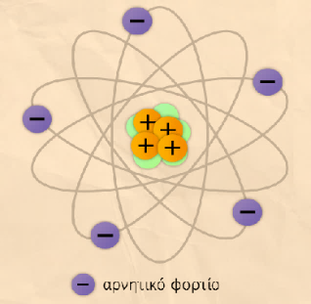
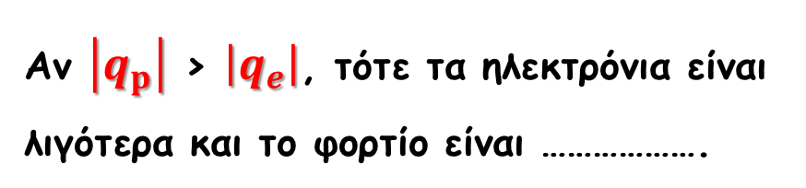

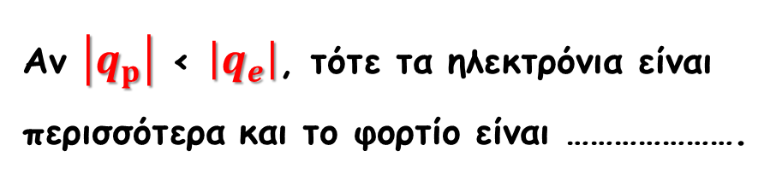
Σ’ ένα άτομο, που είναι ηλεκτρικά ουδέτερο, ο αριθμός των πρωτονίων είναι ίσος με τον αριθμό των ηλεκτρονίων.
Συνεπώς
$$\left|q_{p}\right|=\left|q_{e}\right|$$
Αν $\left|q_{p}\right|$ > $\left|q_{e}\right|$, τότε τα ηλεκτρόνια είναι λιγότερα και το φορτίο είναι ……………….
θετικό ιόν
4 πρωτόνια,
3 ηλεκτρόνια
θετικό
Αν $\left|q_{p}\right|$ < $\left|q_{e}\right|$, τότε τα ηλεκτρόνια είναι περισσότερα και το φορτίο είναι ………………….
αρνητικό ιόν
4 πρωτόνια,
5 ηλεκτρόνια
αρνητικό

Slide 14
Πώς μπορεί να φορτιστεί ηλεκτρικά ένα σώμα;
Η φόρτιση μπορεί να γίνει
με τριβή,
με επαφή και
με επαγωγή.
!!! Μόνο τα ηλεκτρόνια (αρνητικά φορτία) μετακινούνται.
Τα πρωτόνια (θετικά φορτία) είναι δέσμια στον πυρήνα του ατόμου.

Slide 15
Φόρτιση με τριβή
(σύνδεση με προσομοίωση από Seilias.gr)
Φόρτιση με επαφή
(σύνδεση με προσομοίωση από Seilias.gr)
Φόρτιση με επαγωγή
(σύνδεση με προσομοίωση από Seilias.gr)

Slide 16
Οι αγωγοί επιτρέπουν τη μετακίνηση φορτίου μέσα από τη μάζα τους.
Αγωγοί και Μονωτές
(σύνδεση με προσομοίωση από Seilias.gr)
Οι μονωτές δεν επιτρέπουν τη μετακίνηση φορτίου μέσα από τη μάζα τους.

Slide 17
Πίνακας υλικών και πόσο εύκολα δίνουν (ή παίρνουν) ηλεκτρόνια
Γυαλί
Μαλλί ανθρώπου
Nylon
Μετάξι
Γούνα
Αλουμίνιο
Χαρτί
Βαμβάκι
Καουτσούκ
PVC
Teflon
Από κάτω προς τα πάνω τα υλικά χάνουν πιο εύκολα ηλεκτρόνια (έτσι φορτίζονται ………………).
θετικά
Από πάνω προς τα κάτω τα υλικά παίρνουν πιο εύκολα ηλεκτρόνια (έτσι φορτίζονται ……………………).
αρνητικά

Slide 18
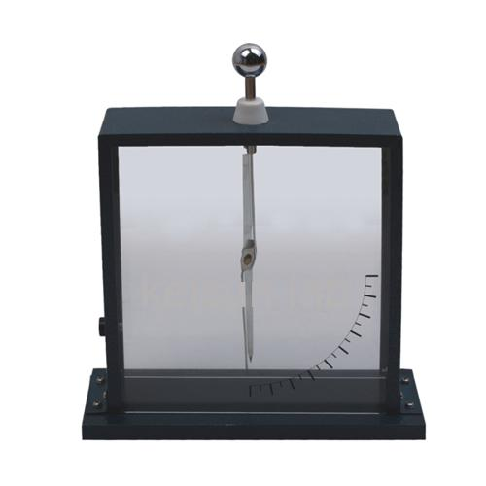
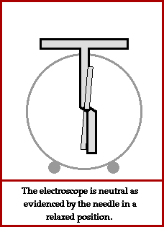
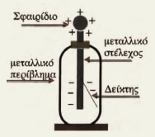
Ηλεκτροσκόπιο
Είναι ένα όργανο με το οποίο ανιχνεύουμε αν ένα σώμα είναι ηλεκτρικά φορτισμένο.

Slide 19
Λειτουργία του ηλεκτροσκοπίου
+
+
+
+
Η αρνητικά φορτισμένη ράβδος πλησιάζει το ηλεκτροσκόπιο.
Από την μπίλια απομακρύνονται ηλεκτρόνια.
Το κινητό φύλλο φορτίζεται αρνητικά λόγω επαφής και αποκλίνει.
Η μπίλια φορτίζεται θετικά.
Το ηλεκτροσκόπιο παραμένει ηλεκτρικά ουδέτερο.
+
+
e
e
-
-
-
-
-
-
Η ράβδος και το ηλεκτροσκόπιο είναι ηλεκτρικά ουδέτερα.

Slide 20
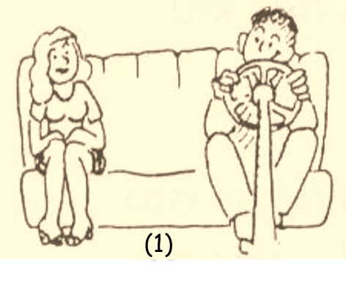
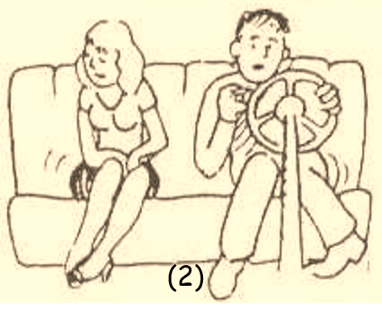
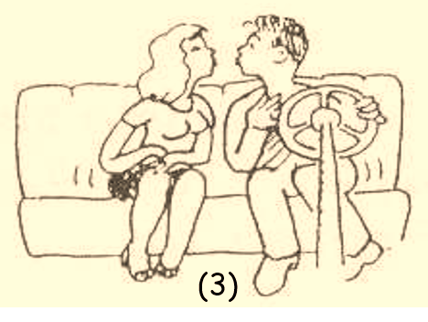
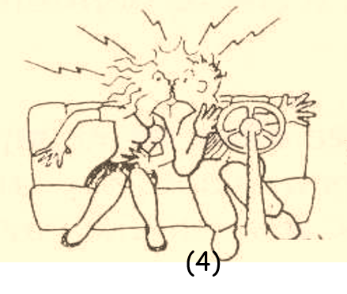
Φόρτιση με τριβή και επαφή
Τι μπορεί να συμβαίνει από το (1) μέχρι το (4) για να έχουμε αυτό το αποτέλεσμα(!);

Slide 21
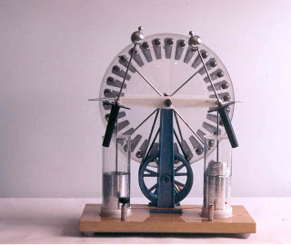
Μηχανή Βίμχουρστ
Μια πολύ καλή συσκευή για τη φόρτιση ενός σώματος.
Ένα βίντεο από το ΜΙΤ για τη λειτουργία της μηχανής εδώ.

Slide 22
Ερωτήσεις στo θέμα « Εισαγωγή στο Στατικό Ηλεκτρισμό » με το πρόγραμμα Hot Potatoes
Ερωτήσεις Πολλαπλής Επιλογής εδώ (10 ερωτήσεις)

Slide 23
Παρακάτω δίνονται μερικές διευθύνσεις όπου μπορείτε να βρείτε αναρτήσεις με θέμα « Εισαγωγή στο Στατικό Ηλεκτρισμό ».
Ένα video με τον Mr Bean και την «επαφή» του με τον Στατικό Ηλεκτρισμό εδώ (ανοίχτε τον ήχο). (το video αποτελεί τμήμα της ταινίας Mr Bean - School Open Day)
Μια παρουσίαση της έννοιας «Ηλεκτρικό φορτίο» στην ιστοσελίδα του Ανδρέα Ι. Κασσέτα εδώ.
Μια αναλυτική παρουσίαση της μηχανής Βίμχουρστ από το «Μικρό Κελλάρι Φυσικής» εδώ.
Η προσομοίωση «Μπαλόνια και Στατικός Ηλεκτρισμός» από το Phet Colorado εδώ.
Πειράματα στο Στατικό Ηλεκτρισμό από την Τίνα Νάντσου εδώ.
Μερικές ιδέες για πειράματα από το Pinterest εδώ.
9 πειράματα στατικού ηλεκτρισμού από efepereth εδώ.
Εργαστηριακή άσκηση στατικού ηλεκτρισμού από τον Βαγγέλη Κουντούρη εδώ.

Slide 24
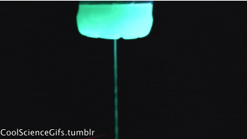
Εφαρμογές

Slide 25
Ερωτήσεις από το σχολικό βιβλίο
( από σελ. 43 )

Slide 26
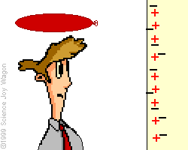
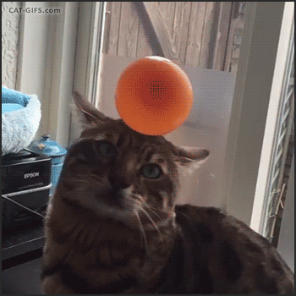
1. Τρίψτε ένα φουσκωμένο μπαλόνι σε ένα ύφασμα. Στη συνέχεια φέρτε σε επαφή το μπαλόνι με τον τοίχο. Το μπαλόνι «κολλά» στον τοίχο. Γιατί;

Slide 27
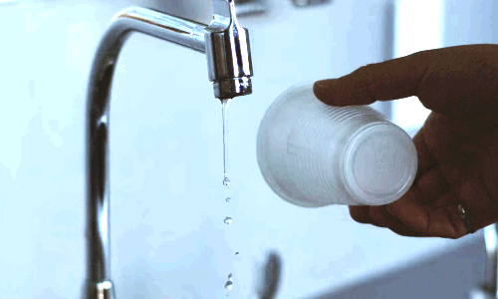
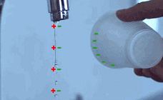
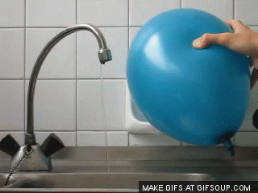
2. Τρίψτε το πλαστικό μέρος ενός στυλό στο πουκάμισό σας, για να το φορτίσετε. Στη συνέχεια ανοίξτε τη βρύση του νερού και πλησιάστε τη «φλέβα». Τι παρατηρείτε; Εξηγήστε το φαινόμενο.

Slide 28
3. Ένα ηλεκτροσκόπιο μπορεί να χρησιμοποιηθεί, για να ανιχνεύει ηλεκτρικό φορτίο. Πλησιάζουμε μία αρνητικά φορτισμένη ράβδο στο σφαιρίδιο του ηλεκτροσκοπίου.
Α. Τι παρατηρείτε;
Β. Τι είδους φορτίο εμφανίζεται στο σφαιρίδιο;
Γ. Ποιο είναι το συνολικό φορτίο του ηλεκτροσκοπίου; (εξηγήστε)
+
+
+
+
+
+
e
e
-
-
-
-
-
-

Slide 29
Ασκήσεις από το σχολικό βιβλίο
( από σελ. 51 )

Slide 30
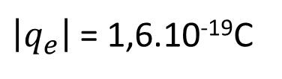
1. Να υπολογίσετε τον αριθμό των ηλεκτρονίων που συναποτελούν φορτίο ίσο με:
Α. -1,6C Β. -1,6mC Γ. -1, 6μC
Δ. -1,6nC Ε. -1,6pC.
Δίνεται:
$\left|q_{e}\right|$ = 1,6.10⁻¹⁹C
A. 10¹⁹. B. 10¹⁶. Γ. 10¹³. Δ. 10¹⁰. Ε. 10⁷.

Slide 31
Ερωτήσεις εκτός του σχολικού βιβλίου

Slide 32
1. Όταν χτενίζεστε αποσπάτε από τα μαλλιά σας ηλεκτρόνια που πάνε στο χτένι. Εξηγήστε, με τι είδους φορτίο φορτίζονται τα μαλλιά σας και το χτένι, τότε.
2. Όταν ένα φορτισμένο σώμα ακουμπήσει το σφαιρίδιο που υπάρχει στο πάνω μέρος ενός ηλεκτροσκοπίου, παρατηρούμε ότι τα φύλλα του ηλεκτροσκοπίου στο κάτω μέρος του αποκλίνουν. Εξηγήστε το.
3. Ποια υποατομικά σωματίδια είναι ηλεκτρικά φορτισμένα;
α. Ηλεκτρόνια και νετρόνια. β. Ηλεκτρόνια και πρωτόνια.
γ. Πρωτόνια και νετρόνια. δ. Μόνο τα νετρόνια.

Slide 33
4. Κατά την ηλέκτριση με τριβή μεταφέρονται από το ένα σώμα στο άλλο
α. πρωτόνια. β. ηλεκτρόνια.
γ. νετρόνια. δ. ιόντα.
5. Ένα μπαλόνι που έχει αρνητικό φορτίο τρίβεται μ’ ένα μάλλινο ύφασμα. Αν το μπαλόνι μπορεί να έλξει μερικά κομματάκια χαρτί, ποιο από τα παρακάτω δεν μπορεί να είναι το φορτίο των κομματιών του χαρτιού;
α. Θετικό. β. Αρνητικό. γ. Ουδέτερο.

Slide 34
6. Συνήθως ένα θετικά φορτισμένο σώμα παριστάνεται με το σύμβολο + . Ο συμβολισμός αυτός σημαίνει ότι το σώμα
α. έχει μόνο θετικά φορτία.
β. δεν έχει καθόλου φορτία.
γ. έχει περισσότερα θετικά παρά αρνητικά φορτία.
δ. τίποτα από τα παραπάνω.
7. Πέντε μικρές μεταλλικές σφαίρες Α, Β, Γ, Δ, Ε είναι φορτισμένες. Η σφαίρα Β έχει θετικό φορτίο. Αν είναι γνωστό ότι η Α έλκει την Ε και η Ε απωθεί τη Δ, η Γ έλκει τη Β και η Δ απωθεί τη Γ, να βρείτε το είδος των φορτίων των σφαιρών.
Α + , Β + , Γ - , Δ - , Ε -

Slide 35
8. Μια θετικά φορτισμένη ράβδος φέρεται κοντά σε ένα αφόρτιστο μπαλάκι από φελό που κρέμεται από μια κλωστή. Το μπαλάκι
α. φορτίζεται θετικά.
β. εξακολουθεί να κρέμεται από την κλωστή ακίνητο χωρίς να επηρεάζεται από τη ράβδο.
γ. απωθείται από τη ράβδο και στη συνέχεια έλκεται από αυτή.
δ. έλκεται από τη ράβδο και στη συνέχεια απωθείται από αυτή.

Slide 36

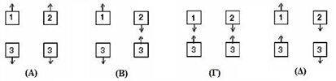
9. Το παρακάτω σχέδιο δείχνει ένα ζευγάρι από έντονα φορτισμένους πλαστικούς κύβους που έλκουν ο ένας τον άλλο.
Ο κύβος 3 είναι ένας αγωγός και δεν είναι φορτισμένος. Ποιο από τα παρακάτω σχέδια απεικονίζει τις δυνάμεις μεταξύ 1 και 3, καθώς και μεταξύ 2 και 3;
α. Το (Α). β. Το (Β). γ. Το (Γ). δ. Το (Δ).

Slide 37
10. Αν το στοιχειώδες ηλεκτρικό φορτίο είναι 1,6.10⁻¹⁹ C, τότε ο αριθμός των ηλεκτρονίων που αντιστοιχεί σε φορτίο -1,6 mC είναι
α. 10⁶. β. 10¹⁶.
γ. 10⁻¹⁶. δ. 10²².

